Slide 1
状元成才路慕课堂
新人教版六年级上册
数学慕课堂
主讲：妞妞老师

Slide 2


R·六年级上册
状元成才路
1
分数乘分数（1）

Slide 3

状元成才路
一、激活经验，导入新课
说一说，这两个乘法算式的含义。
1.计算。
20的 是多少
=
16
表示： ;
21的 是多少
=
18
表示： ;
分数与整数相乘怎样计算？

Slide 4
状元成才路
2.填一填。
2m的 是( )m； 1m的 是( )m.
=
=

Slide 5

状元成才路
二、探索新知
李伯伯家有一块 公顷的地。这块地的
种土豆， 种玉米。
（1）种土豆的面积是多少公顷？
怎样计算？
怎样列式？

Slide 6
状元成才路
（1）种土豆的面积是多少公顷？
拿一张纸表示1公顷， 试一试。
公顷
？公顷

Slide 7
状元成才路
（2）种玉米的面积是多少公顷？
1
3
3
2
5
10
讨论 ：分数乘分数怎样计算？
分数乘分数，用分子相乘的积作分子。用分母相乘的积作分母。

Slide 8
状元成才路
（1）种土豆的面积是多少公顷？
想一想这里的分数乘分数表示什么？
（2）种玉米的面积是多少公顷？
1
3
3
2
5
10
分数乘分数也表示求一个数的几分之几是多少？

Slide 9
状元成才路
1.说一说下列算式的意义。
是多少
表示 ；
是多少
表示 .

Slide 10
状元成才路
2.列式计算。
kg的 是多少千克？
先约分再计算
1
(kg)
3

Slide 11
状元成才路
三、巩固提高
[教材P4做一做第1题]
1.只列式，不计算。
（1）
×
×
（2）
小时的
是多少小时？

Slide 12
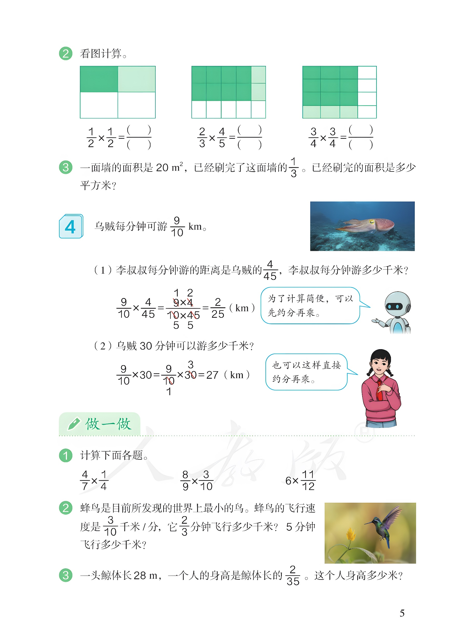
状元成才路
[教材P5做一做第2题]
说一说每幅图的意思。
2.看图计算。
1
8
9
4
15
16

Slide 13
状元成才路
[教材P5做一做第3题]
3.一面墙的面积是20m²，已经刷完了这面墙的 。已经刷完的面积是多少平方米？
?
20m²
答：已经刷完的面积是 平方米。

Slide 14
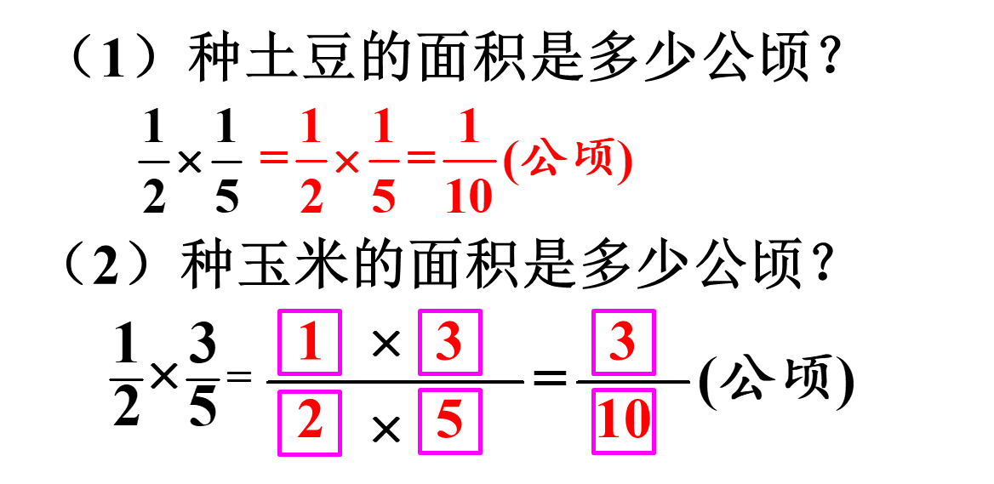
状元成才路
四、课堂小结
说一说分数乘分数表示什么意思？怎样计算？
分数乘分数表示求一个数的几分之几是多少。
分数乘分数，用分子相乘的积作分子，用分母相乘的积作分母。能约分的要先约分再计算。

Slide 15

状元成才路
五、课后作业
完成对应课时的练习。

Slide 16


Slide 17


